Slide 1
ESCUELA NORMAL DE EDUCACIÓN PREESCOLAR DEL ESTADO
Nombre de la Institución de práctica:
“Jardín de niños Diego Rivera ”
Nombre de la educadora titular:
Carla Priscila Amarillas de la Cruz
Grado en el que realiza las prácticas: 2ª y 3ª “B”
total, de niños: 35
Nombre de la alumna practicante:
Yadira Alejandra Palomo Rodríguez
grado: 4° sección: “B” número de lista: 13
periodo de práctica:
01 de marzo al 02 de julio del 2021.

Slide 2
Jardín de niños “Diego Rivera” T.M Plan de trabajo: Educación a distancia Jueves 22 abril del año 2021.
Campo de formación: Lenguaje y comunicación
Aprendizaje esperado: Expresa con eficacia sus ideas acerca de diversos temas y atiende lo que se dice en interacciones con otras personas.
Titulo del programa o recurso a utilizar: ¿Qué es mejor? Énfasis: Expresa su opinión acerca de un tema y escucha otras opiniones.
Actividades de reforzamientos para los alumnos | Acciones para los alumnos que requieren apoyo ADECUACIONES CURRICULARES 3ª AÑO | Materiales
Observa el programa APRENDE EN CASA III Elige una acción acerca del cuidado del medio ambiente y realiza un cartel en donde puedas exponer al resto de tus compañeros ¿Qué es mejor, para cuidar el medio ambiente? NOTA: Esta tarea deberá estar lista para la clase en línea. |  | Cartel Recortes Dibujos Colores
Medio de contacto:

Slide 3
RESULTADOS
La actividad impacta de cierta manera dos campos de formación académica como el de exploración y conocimiento del mundo natural y social al proponer acciones que ayudan a cuidar el medio ambiente y el de lenguaje y comunicación en donde logran expresarse acerca de algunos temas en especifico y atienden lo que interactúan con otras personas de la familia al realizar la exposición a través de recortes y dibujos dando a conocer las acciones para cuidar el medio ambiente y porque es mejor hacerlo de cierta manera y asumen su compromiso de la importancia de cuidar el medio ambiente.

Slide 4
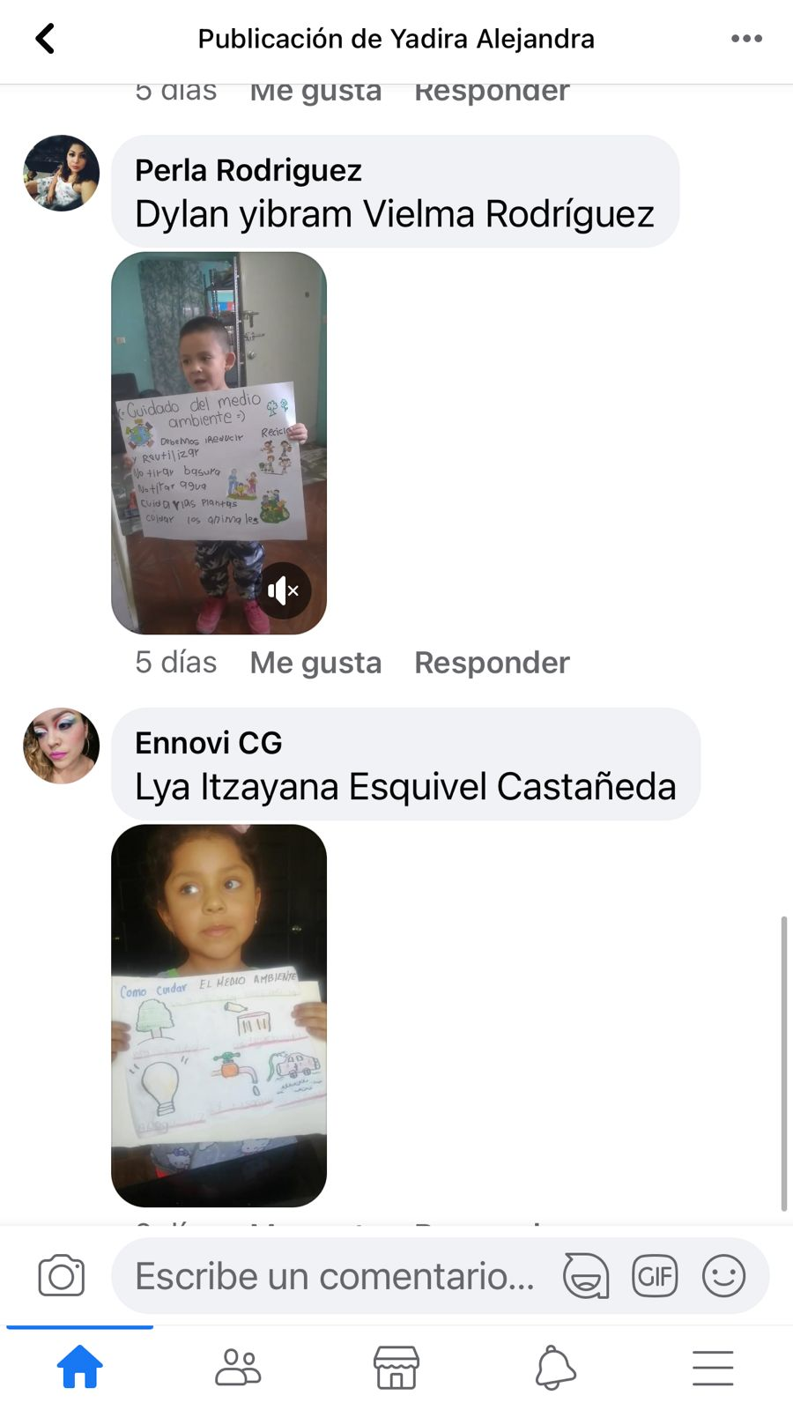
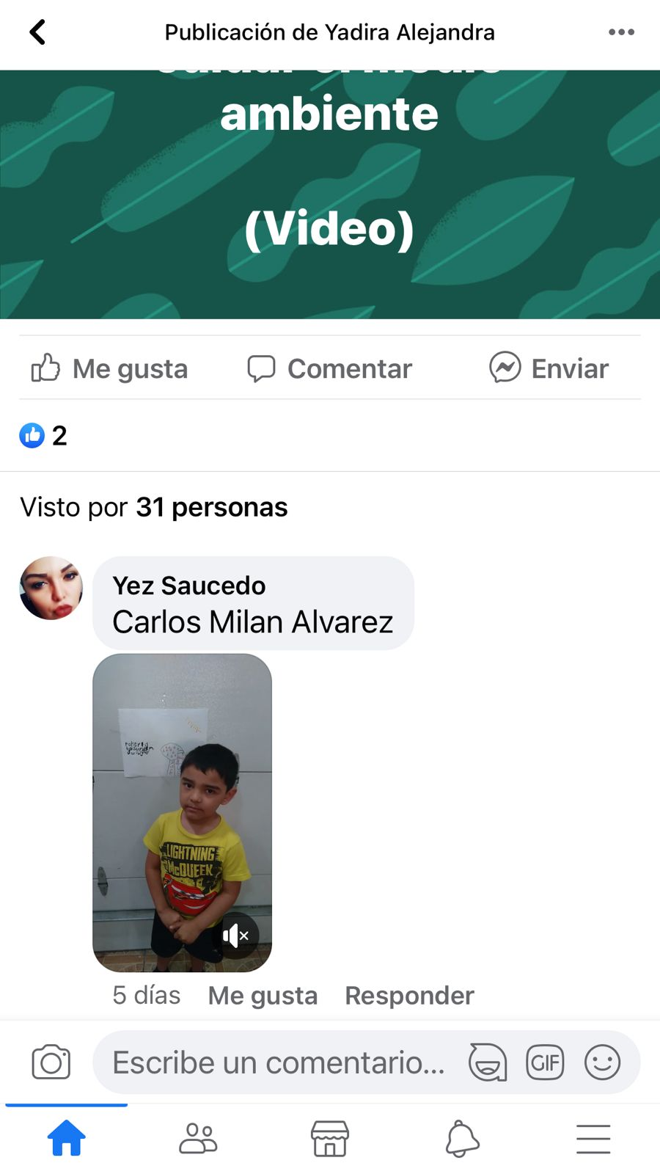
EVIDENCIAS FOTOGRAFICAS

Slide 5
